Slide 1

Predicción productividad|
Jeisson Velasquez fonnegra

Slide 2
Descripción
La industria de la confección es intensiva en mano de obra y altamente dependiente del rendimiento de sus equipos. Para mejorar la eficiencia operativa, es clave predecir la productividad de los trabajadores.
Usamos datos históricos de producción para entrenar un modelo que permita anticipar la productividad (rango 0-1) y apoyar decisiones de planificación.

Slide 3
Predicción de la Productividad en la Industria de la Confección
La industria de la confección es altamente dependiente de mano de obra.
Es vital predecir la productividad de los equipos para optimizar entregas y eficiencia.
Usamos Machine Learning para anticipar el desempeño laboral (productividad entre 0 y 1).

Slide 4
Objetivo del Proyecto
Crear una solución de ML que prediga la productividad usando datos históricos.
Automatizar el pipeline de procesamiento, entrenamiento, evaluación y registro del modelo en Amazon SageMaker.
Utilizar XGBoost como modelo de regresión por su rendimiento en tabular data

Slide 5
Descripción de los Datos
Datos reales de fábricas de confección.
Variables: tiempo ocioso, incentivo, número de trabajadores, cambios de estilo, etc.
Variable objetivo: actual_productivity (rango 0 a 1).

Slide 6
Arquitectura del Pipeline
Preprocesamiento de datos (ProcessingStep)
Entrenamiento del modelo con XGBoost (TrainingStep)
Evaluación del modelo (ProcessingStep)
Condición de calidad (ConditionStep)
Registro del modelo (ModelStep)

Slide 7
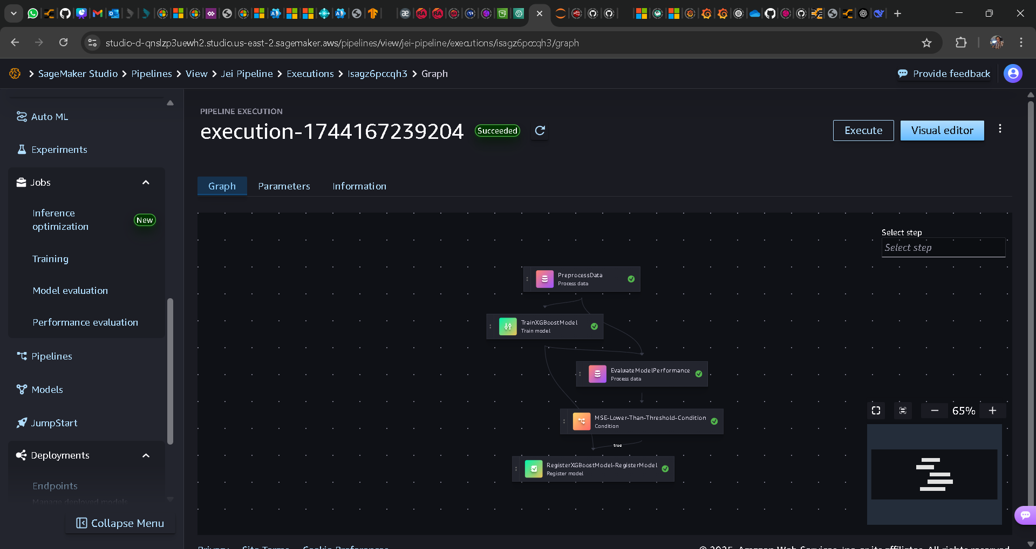

Slide 8
Entrenamiento con XGBoost
Framework: XGBoost 1.7-1
Métrica de desempeño: MSE (Error Cuadrático Medio)
Hiperparámetros:
objective=reg:squarederror
max_depth=5
eta=0.2
num_round=100
Se realiza entrenamiento por validación cruzada con 5 folds

Slide 9
Evaluación del Modelo
Métrica usada: MSE (Error Cuadrático Medio)
Resultado esperado: MSE < 0.75
Se genera reporte JSON para condicionar el registro del modelo(evaluation.json).

Slide 10
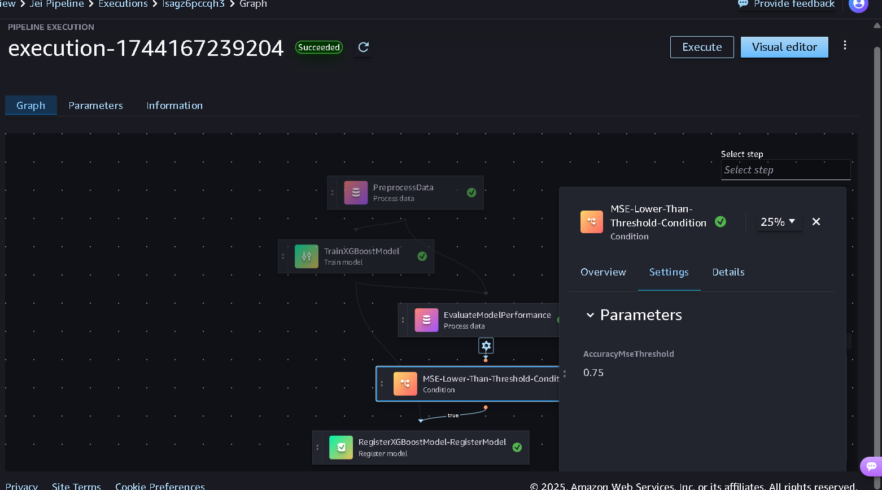

Slide 11
Registro del Modelo
Solo se registra el modelo si cumple con el umbral de MSE.
El modelo aprobado queda listo para despliegue.

Slide 12
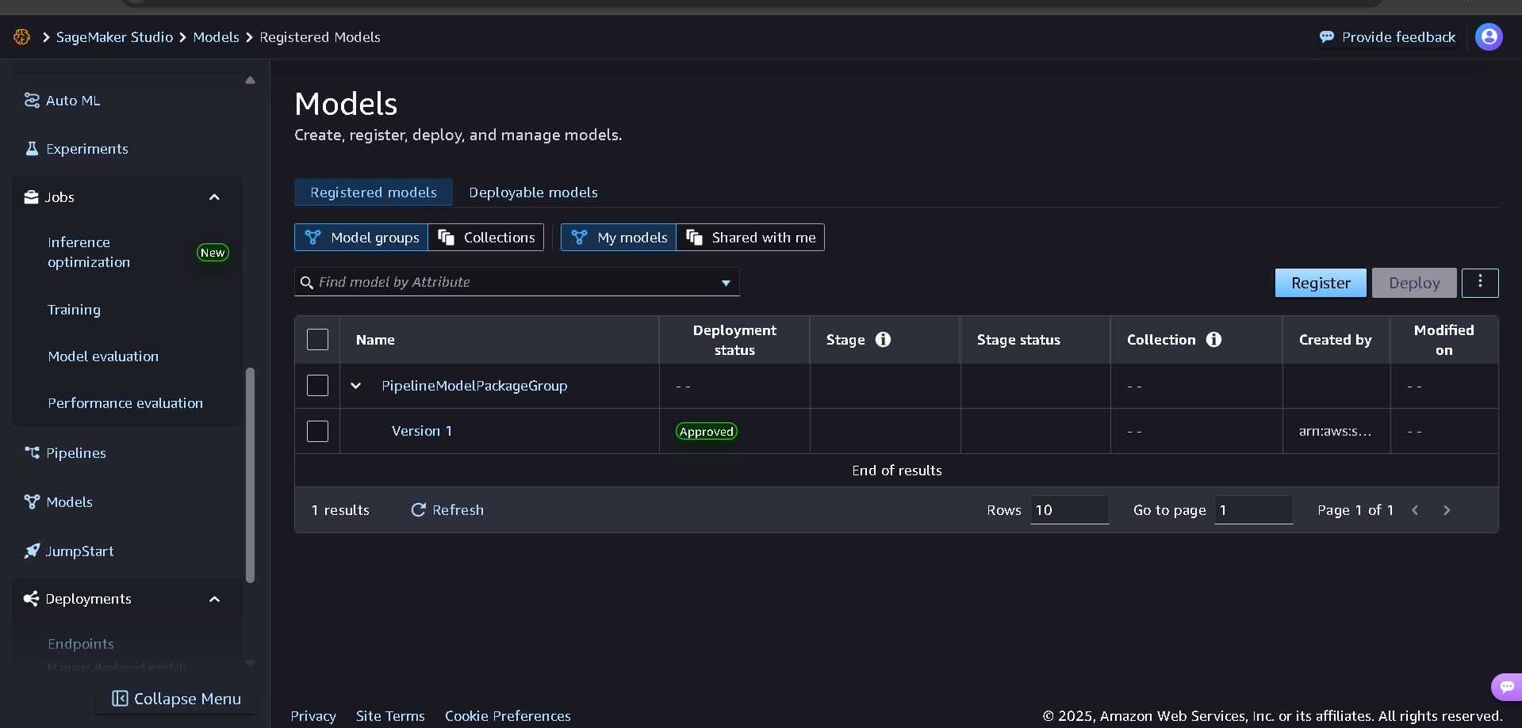

Slide 13
Despliegue del Modelo con Endpoint
Se obtiene el último modelo aprobado del Model Registry.
Se crea un endpoint en SageMaker con:instance_type="ml.m5.xlarge“
El modelo queda listo para predicciones en tiempo real.

Slide 14
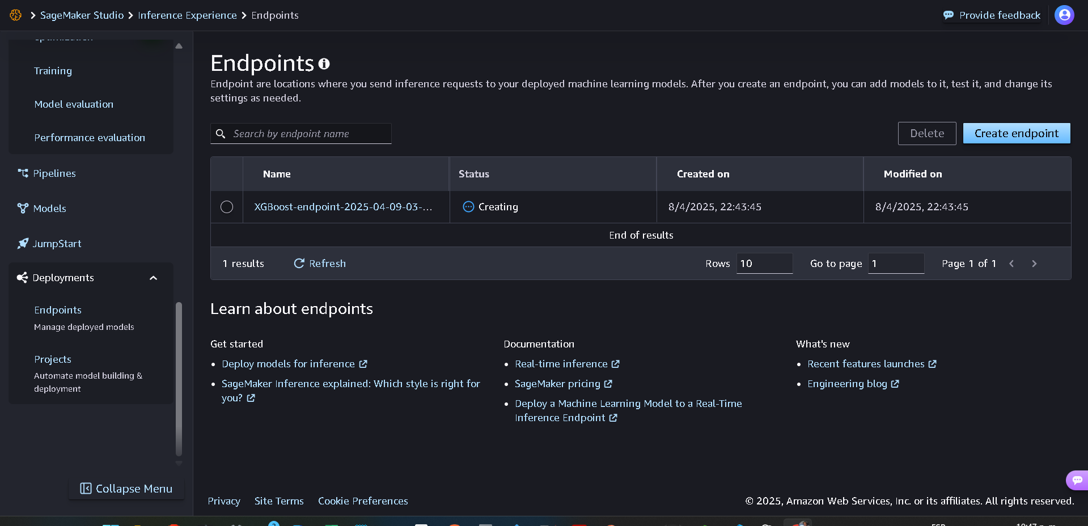

Slide 15
Consumo del Endpoint
Usamos predictor.predict() desde notebook
Entrada: datos tabulares (CSV o JSON)
Salida: predicción del nivel de productividad

Slide 16
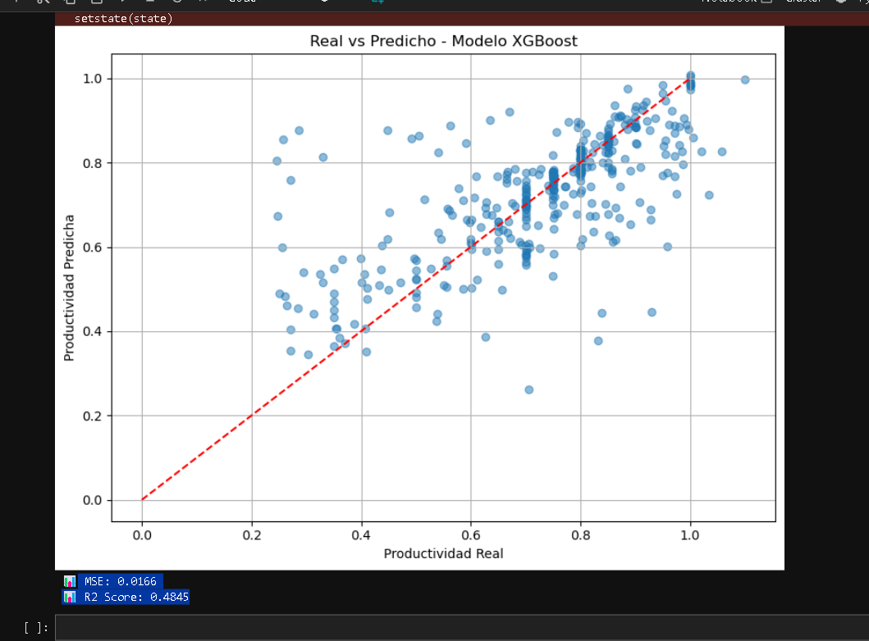
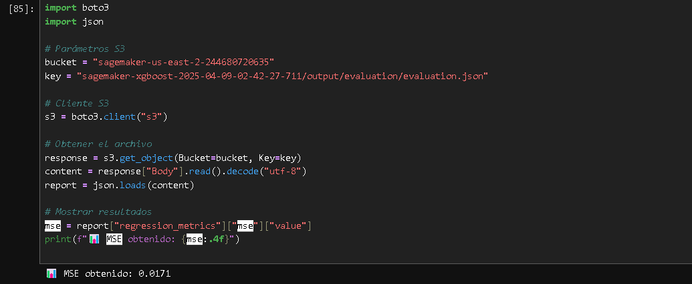
Evaluación del Desempeño del Modelo

Slide 17
Resultados y Evaluación
Gráfico Real vs Predicho
Visualiza qué tan bien se ajustan las predicciones del modelo a los valores reales.
Métricas: MSE: 0.0171 (error bajo)
R²: 0.4845 (capacidad explicativa moderada)
Conclusión:El modelo XGBoost es capaz de capturar patrones importantes de productividad, con errores razonables considerando la naturaleza del problema (procesos manuales, variabilidad humana, etc.).

